Slide 1



LA INCAPACIDAD PERMANENTE EN EL PACIENTE ONCOLÓGICO
Dtra. Araceli López-Guillén García
araceli.lgg@gmail.com
www.apromess.es

Slide 2
DISCAPACIDAD/INCAPACIDAD Minusvalía/Pensión
IMAS
INSTITUTO MURCIANO DE ACCIÓN SOCIAL
Se valora Discapacidad-Dependencia
Según Baremos (RD 1971/1999) partiendo de un hipotético 100% de salud completa.
Se valora a personas de cualquier edad (0 a …)
Se reciben fundamentalmente prestaciones sociales
INSS
INSTITUTO NACIONAL DE LA SEGURIDAD SOCIAL
Se valora fundamentalmente Incapacidad (temporal o permanente).
Según el trabajo por el que se cotiza.
Se valora a cotizantes del sistema de la Seguridad Social (fundamentalmente, de 16 a 65 años)
Se reciben fundamentalmente prestaciones económicas

Slide 3

CONCEPTO DE DISCAPACIDAD
“La discapacidad está definida como el resultado de una compleja relación entre:
- la condición de salud de una persona
- sus factores personales,
- y los factores externos que representan las circunstancias en las que vive esa persona.

Slide 4
CRITERIOS PARA LA ASIGNACIÓN DE CLASE Y PORCENTAJE DE DISCAPACIDAD ATRIBUIBLE A NEOPLASIAS
Clase | Porcentaje | Descripción
Clase 1 | 0% | El paciente está diagnosticado de una enfermedad neoplásica, el grado de discapacidad es nulo, y precisa o no tratamiento
Clase 2 | 1 a 24% | El paciente está diagnosticado de una enfermedad neoplásica, el grado de discapacidad es leve, y precisa tratamiento continuado
Clase 3 | 25 a 49% | El paciente está diagnosticado de una enfermedad neoplásica, el grado de discapacidad es moderado, y precisa tratamiento continuado
Clase 4 | 50 a 70% | El paciente está diagnosticado de una enfermedad neoplásica, y el grado de discapacidad es grave
Clase 5 | 75% | El paciente está diagnosticado de enfermedad neoplásica, el grado de discapacidad es muy grave y depende de otra persona para realizar las actividades de autocuidado

Slide 5
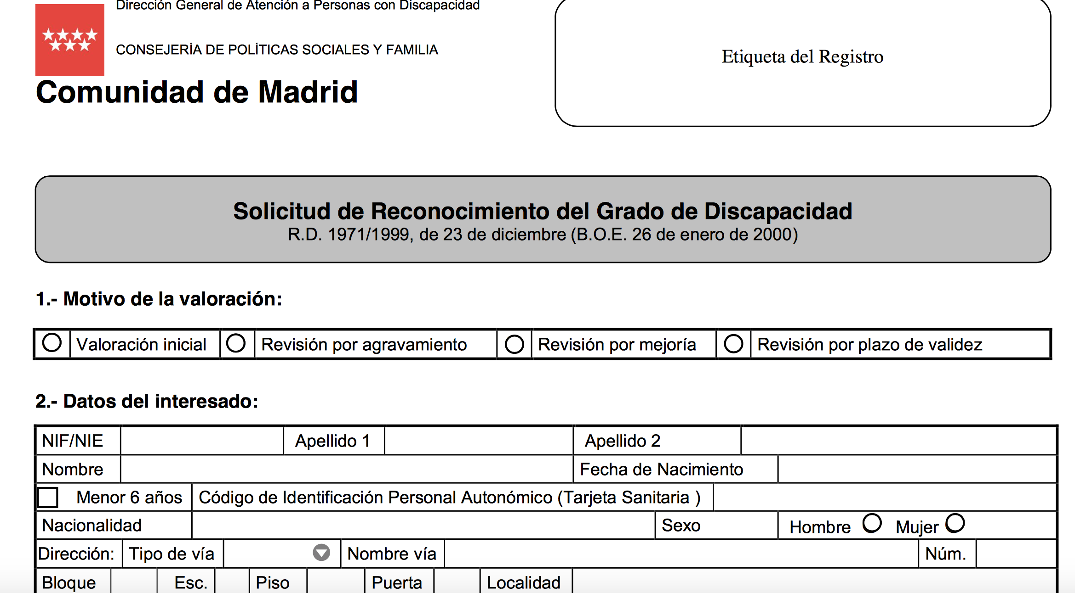
COMO SOLICITAR UNA DISCAPACIDAD

Slide 6

CONCEPTO DE INCAPACIDAD EN SEGURIDAD SOCIAL
TEMPORAL
PERMANENTE

Slide 7
INCAPACIDAD TEMPORAL
Las debidas a enfermedad, común o profesional, y a accidente, sea o no de trabajo, mientras el trabajador esté impedido para el trabajo y reciba asistencia sanitaria.
TRANSITORIA Y TEMPORAL

Slide 8
INCAPACIDAD PERMANENTE
Situación del trabajador que después de haber estado sometido al tratamiento prescrito, presenta reducciones anatómicas o funcionales graves, susceptibles de determinación objetiva y PREVISIBLEMENTE DEFINITIVAS que deben disminuir o anular su capacidad laboral

Slide 9

DURACIÓN DE LA INCAPACIDAD TEMPORAL
PREVIO A LOS 365 DÍAS
SPS
INSS/ISM
MUTUAS
EMPRESAS AUTO ASEGURADORAS
POSTERIOR A LOS 365 DÍAS
INSS

Slide 10
Tiempos legales
DURACIÓN DE LA INCAPACIDAD TEMPORAL
A LOS 365 DÍAS DE IT
AL AGOTAMIENTO DE LA SITUACION DE BAJA LABORAL
Parte 52
PRORROGA
EN LOS 180 DÍAS POSTERIORES AL AÑO DE BAJA
DEMORA
CUMPLIDOS 18 MESES DE IT EN LOS DÍAS DEL 540 AL 720

Slide 11
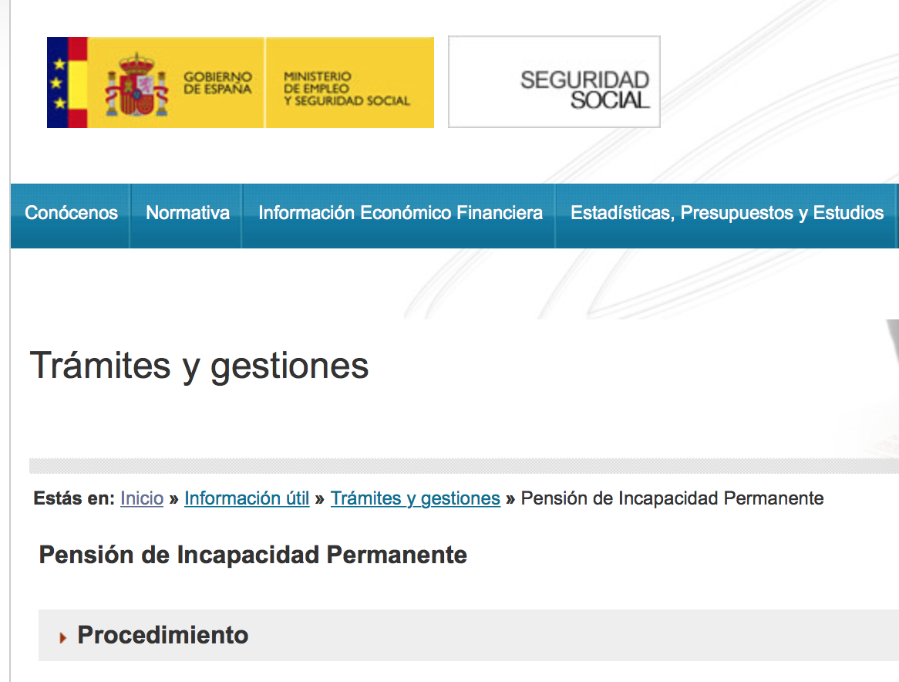
COMO SOLICITAR UNA INCAPACIDAD

Slide 12

QUIEN DETERMINA EL GRADO DE INCAPACIDAD
LOS EQUIPOS DE VALORACION DE INCAPACIDADES (EVI)
INFORME MÉDICO DE SINTESIS

Slide 13
Presidente
Subdirector Provincial del INSS.
Secretario: Funcionario del INSS
Inspector de Trabajo y Seguridad Social
Médico Evaluador del INSS
Médico Inspector del Servicio de Salud

Slide 14
GRADOS DE INCAPACIDAD

Slide 15
GRADOS DE INCAPACIDAD PERMANENTE (IP)
PARCIAL
TOTAL
ABSOLUTA
PERDIDA DE LA CAPACIDAD LABORAL
DEPENDENCIA
COMPLEMENTO DE GRAN INVALIDEZ

Slide 16
IP PARCIAL PARA LA PROFESIÓN HABITUAL
Aquella que, sin alcanzar el grado de total, ocasiona al trabajador una disminución no inferior al 33% en su rendimiento normal para dicha profesión, sin impedirle la realización de las tareas fundamentales de la misma.

Slide 17
IPTOTAL PARA LA PROFESIÓN HABITUAL
La que inhabilita al trabajador para la realización de todas o de las fundamentales tareas de dicha profesión, siempre que pueda dedicarse a otra distinta.

Slide 18
IP ABSOLUTA PARA TODO TRABAJO
La que inhabilita por completo al trabajador para toda profesión u oficio.

Slide 19
GRAN INVALIDEZ
La situación del trabajador afecto de incapacidad permanente y que, por consecuencia de pérdidas anatómicas o funcionales, necesite la asistencia de otra persona para los actos más esenciales de la vida, tales como vestirse, desplazarse, comer o análogos.

Slide 20
LESIÓN PERMANENTE NO INVALIDANTE
Toda lesión, mutilación o deformidad:
Causada por accidente de trabajo o enfermedad profesional.
De carácter definitivo.
Que no constituya incapacidad permanente.
Que altere o disminuya la integridad física del trabajador.
Que esté catalogada en el baremo establecido al efecto.

Slide 21

CONTROVERSIA
No Hay Paralelismo Disfunción/Discapacidad Laboral.

Slide 22

CONTROVERSIA
No Toda Disfunción Causa Discapacidad Profesional.

Slide 23
QUÉ Y COMO SE VALORA

Slide 24
OBJETO DE LA VALORACION
REPERCUSION FUNCIONAL
NO LA ENFERMEDAD
NO EL PRONOSTICO
NO EL TRATAMIENTO
NO LA ETIOLOGIA

Slide 25
DETERMINAR LAS DEFICIENCIAS
CUANTIFICAR LAS DEFICIENCIAS
ESTABLECER LIMITACIONES

Slide 26


LA INCAPACIDAD PERMANENTE EN EL PACIENTE ONCOLÓGICO

Slide 27
VALORACION DEL PACIENTE ONCOLÓGICO
Secuelas derivadas de los principales tratamientos oncológicos:
CIRUGÍA: Amputaciones, linfedemas, estomas ORL, digestivos ,urinarios , resecciones quirúrgicas de todo o parte de un órgano,hipotiroidismo, hipogonadismo,..

Slide 28
VALORACION DEL PACIENTE ONCOLÓGICO
• QUIMIOTERAPIA Y TERAPIAS ANTIDIANA:
- toxicidad inmediata (nauseas, vómitos, anafilaxia, flebitis),
- precoz ( alteraciones metabólicas, hematológicas,
alopecia y cutáneo-mucosas),
- retardadaS (alteraciones cardiovasculares,
pulmonares y neurológicas),

Slide 29
VALORACION DEL PACIENTE ONCOLÓGICO
• RADIOTERAPIA:
Fibrosis/necrosis cutáneas, ulceración cutánea, plexopatías, mielopatías, necrosis y fracturas óseas, estenosis intestinales, fibrosis y embolias pulmonares, trastornos urinarios y rectales, lesiones cardíacas, del cristalino, etc

Slide 30
VALORACION DEL PACIENTE ONCOLÓGICO
• TERAPIA INMUNOLÓGICA Y HORMONAL:
Astenia, abulia, sintomatología compatible con distimia, DOLORES MUSCULARES…

Slide 31
GRADO 0
CRITERIOS DE INCLUSIÓN:
Se trata de tumores curados o en remisión completa y sin secuelas.
Clínica: No hay síntomas ni signos o estos son esporádicos.
Exploración y pruebas complementarias: Dentro de la normalidad.
Tratamiento: No sigue tratamiento.

Slide 32
GRADO 0
No se describen limitaciones para este grupo.
No hay síntomas. Karnofsky del 100%.
No hay evidencia de enfermedad.
Se corresponde con tumores curados o en remisión completa y sin secuelas.

Slide 33
GRADO 1
Se trata de tumores curados o en remisión completa con secuelas leves secundarias al tratamiento. Se incluye el cáncer de origen profesional que no cumpla criterios para incluirse en los grados siguientes. Clínica: Presentan síntomas leves esporádicos o compensados con tratamiento.
Exploración y pruebas complementarias: Levemente alteradas.

Slide 34
GRADO 1
ORIENTACIONES PARA LAS LIMITACIONES ORGÁNICAS Y FUNCIONALES:
Limitación leve como disnea leve, pruebas funcionales respiratorias levemente alteradas, fracción de eyección del VI > del 50%, pérdida de peso < 10%, discretas alteraciones gastrointestinales, leve alteración de la función renal y vesical, leve alteración del sistema hematopoyético, limitaciones ligeras de movilidad articular, leve déficit sensitivo-motor, etc…),
secuelas que se controlan con tratamiento.
Capaz de mantener una actividad normal. Karnofsky del >80%.
En la exploración y pruebas complementarias no hay evidencia de enfermedad oncológica.
No se requiere tratamiento oncológico.
Se corresponde con tumores curados o en remisión completa.

Slide 35
GRADO 1
ORIENTACIONES PARA LA VALORACIÓN CLÍNICO-LABORAL:
Limitación ligera, sólo para actividades de muy altos requerimientos físicos o energéticos o circunstancias específicas de condiciones de trabajo, que deben individualizarse en relación al proceso concreto, tipo de secuelas y análisis de las tareas realizadas. Limitaciones para requerimientos muy específicos o cargas físicas extenuantes.

Slide 36
GRADO 2
Se trata de tumores curados o en remisión completa con secuelas secundarias al tratamiento de carácter moderado. Clínica: Presentan síntomas frecuentes que se compensan con tratamiento. Exploración y pruebas complementarias: Alteradas.

Slide 37
GRADO 2
Limitación moderada. Karnofsky del 70%-80%.
Presentan síntomas moderados derivados de secuelas del propio tumor o de los diversos tratamientos empleados con secuelas que se compensan con tratamiento.
No hay evidencia de enfermedad oncológica.
No se requiere tratamiento oncológico.
Se corresponde con tumores curados o en remisión completa con secuelas moderadas secundarias al propio tumor y/o tratamientos empleados.

Slide 38
GRADO 2
ORIENTACIONES PARA LA VALORACIÓN CLÍNICO-LABORAL:
Limitación para actividades con requerimientos físicos o energéticos de mediana y gran intensidad y mantenidos o circunstancias específicas de condiciones de trabajo según las secuelas presentadas

Slide 39
GRADO 3
CRITERIOS DE INCLUSIÓN:
Se trata de tumores en recaída y afectación del estado general. O bien, tumores curados o en remisión pero que presentan secuelas graves derivadas del tratamiento.
Clínica: Los síntomas son constantes, el paciente está sometido a control sanitario y el tratamiento habitual ya no compensa la clínica. Exploración y pruebas complementarias: Claramente patológicas.

Slide 40
GRADO 3
Limitación severa.
Presentan síntomas constantes:
- dolor crónico
- pérdida ponderal > 20%
El paciente está sometido a control sanitario habitual y tratamiento que no compensa la clínica. Karnosfsky del 50-60%. Permanece levantado más del 50% de las horas del día. Capaz de cuidarse por sí mismo. Pueden requerir tratamiento oncológico. La exploración y/o pruebas complementarias son claramente patológicas.
Se corresponde con tumores en recaída y afectación del estado general o bien tumores curados o en remisión pero con secuelas graves derivadas del tratamiento oncológico.

Slide 41
GRADO 3
ORIENTACIONES PARA LA VALORACIÓN CLÍNICO-LABORAL:
Limitación funcional severa, para actividades que impliquen mínimos requerimientos físicos, de eficacia, rendimiento y dedicación. Paciente ambulatorio y capaz de cuidarse por sí mismo pero incapaz de desempeñar una actividad laboral de mínimos requerimientos. Servidumbre terapéutica.

Slide 42
GRADO 4
CRITERIOS DE INCLUSIÓN:
Se trata de tumores en recaída, no curados o metastásicos, con deterioro del estado general evidente. O bien, tumores curados o en remisión pero que presentan secuelas muy severas derivadas del tratamiento.

Slide 43
GRADO 4
ORIENTACIONES PARA LAS LIMITACIONES ORGÁNICAS Y FUNCIONALES:
Limitación muy severa. Presentan sintomatología constante y persistente que no se compensa con tratamiento. Deterioro del estado general evidente. Karnofsky < o igual al 40%. Requiere cuidados y asistencias especiales. Necesita estar encamado o en silla más del 50% de las horas del día. Se corresponde con tumores en recaídas, no curados o metastásicos, o bien, tumores curados o en remisión pero con secuelas muy severas derivadas del propio tumor y/o del tratamiento oncológico empleado.

Slide 44
GRADO 4
ORIENTACIONES PARA LA VALORACIÓN CLÍNICO-LABORAL:
Limitación muy severa en el ámbito laboral, los síntomas o signos que presenta pueden causar una disminución importante o imposibilidad de la capacidad del sujeto para realizar la mayoría de las actividades de la vida diaria y autocuidado. El paciente precisa estar encamado o en silla más del 50% de las horas diarias por la presencia de síntomas severos.

Slide 45
ME CITAN EN EL TRIBUNAL ¿QUÉ SE HACE ALLÍ?

Slide 46
ME CITAN EN EL TRIBUNAL ¿QUÉ SE HACE ALLÍ?
Controles de la Incapacidad Temporal
Solicitudes de Incapacidad Permanente
Propuestas de Incapacidad de Mutuas o SPS
Baremos, orfandades,
SIEMPRE SE HACE UN CONTROL MÉDICO PARA EL RECONOCIMIENTO DE UNA PRESTACION.

Slide 47
¿QUÉ DOCUMENTACIÓN TENGO QUE APORTAR?

Slide 48
¿QUÉ DOCUMENTACIÓN TENGO QUE APORTAR?
Los informes médicos de los que disponga
Únicamente los relacionados con la IT
En el caso de la IP todos lo que quiera que se valoren
Las pruebas complementarias realizadas
Las más actuales

Slide 49
¿QUÉ ME PUEDEN DECIR?

Slide 50
¿QUÉ ME PUEDEN DECIR?
Si es un control de la baja me pueden decir :
que continúe normalmente de baja con control por el medico de atención primaria
que me den el alta
Que inicien de oficio una propuesta de IP

Slide 51
¿QUÉ ME PUEDEN DECIR?
Si es una solicitud de Incapacidad,
Será un reconocimiento médico normal en que que podrá aportar la documentación de la que disponga.
Una vez que se decida en EVI la resolución se le comunicará de manera efectiva.

Slide 52
Presidente
Subdirector Provincial del INSS.
Secretario: Funcionario del INSS
Inspector de Trabajo y Seguridad Social
Médico Evaluador del INSS
Médico Inspector del Servicio de Salud

Slide 53
¿CUÁNDO ME PUEDEN VOLVER A LLAMAR?

Slide 54
¿CUÁNDO ME PUEDEN VOLVER A LLAMAR?
En el curso de la baja
Pasada la fecha de revisión que indique el dictamen de Incapacidad
A los 365 días de la baja SIEMPRE
Concedida la prórroga de IT en cualquier momento antes de los 180 días siguientes
Iniciada la demora (antes de los 6 meses siguientes)

Slide 55
3. Incapacidad temporal: Diagnósticos iniciales Incidencia Neoplasias (140-239 CIE 9, 2015 / 1000 Afiliados)
0,60 – 0,43
0,42 – 0,33
0,31 – 0,15

Slide 56
¿por qué?
PASADO EL TIEMPO DE REVISIÓN INDICADO EN EL DICTAMEN
DE OFICIO
A SOLICITUD DEL INTERESADO
SI HUBIERA MODIFICACION CLINICA
A SOLICITUD DEL INTERESADO
NO SE PUEDE REBAJAR EL GRADO
ERROR EN EL DX

Slide 57
SI ESTOY EN DESEMPLEO ¿PUEDO SOLICITAR UNA INCAPACIAD?
si

Slide 58
Dependiendo del grado de incapacidad, se exigen unos requisitos generales y de cotización. Si la incapacidad deriva de accidente sea o no de trabajo o de enfermedad profesional no se exigen cotizaciones previas.
Incapacidad permanente parcial
Incapacidad permanente total
Incapacidad permanente absoluta
Gran invalidez

Slide 59
Requisitos básicos
No tener 65 años o no reunir los requisitos de cotización necesarios para acceder a la jubilación contributiva, si la incapacidad deriva de enfermedad común o accidente no laboral.
Estar afiliadas y en alta o en situación asimilada a la de alta.
Tener cubierto un período previo de cotización, si la incapacidad deriva de enfermedad común. El período de cotización exigido varía en función de la edad del interesado:

Slide 60
SITUACIONES ASIMILADAS AL ALTA
El desempleo
La prestación de Paternidad o Maternidad aun habiéndose concluido el contrato
La excedencia forzosa
La excedencia por cuidado de hijos
El periodo de suspensión de contrato (VG)
…

Slide 61
SI ME CONCEDEN UNA INCAPACIDAD ¿PUEDO TRABAJAR?
si
Con condiciones

Slide 62
COMPATIBILIDADES
“ las pensiones no impedirán aquellas actividades compatibles con la situación de invalidez , salvo que modifiquen el grado a efectos de revisión.
El objetivo es incentivar reinserción social y laboral máxime en acceso a nuevas tecnologías.

Slide 63
COMPATIBILIDADES
En caso de que el gran inválido inicie una actividad distinta de la que era su profesión : el grado de Total para su profesión habitual que comprenderá, por una parte, la pensión de ese grado de Total y el complemento que calificación como gran inválido (Criterio 2003-04/40).

Slide 64
SI ME CONCEDEN UNA INCAPACIDAD PERMANENTE, ¿ES PARA SIEMPRE?
NO
SIEMPRE SE PUEDE REVISAR

Slide 65
Causas de revisión
Agravación.
Mejoría.
Error de diagnóstico.
Realización de trabajos por cuenta ajena o propia del pensionista.

Slide 66
Efectos de la revisión
Confirmación del grado de incapacidad.
Modificación del grado de incapacidad y en consecuencia, de la prestación.
Extinción de la incapacidad y, en consecuencia, de la pensión.

Slide 67
DESPUÉS DEL CÁNCER, ¿CUÁNTO TIEMPO DEBO ESTAR SIN TRABAJAR?
INDEPENDIENTE PARA CADA PACIENTE

Slide 68
Periodos de seguridad DE LOS TRATAMIENTOS
Requerimientos del puesto de trabajo

Slide 69

araceli.lgg@gmail.com

